Slide 1

Тема: «Книги – юбиляры в 2021 году»
Шутов Артём, 4 года
Михайлова Анастасия Владимировна
МДОАУ № 12
Город Орск, Оренбургская область, Россия.

Slide 2

Не только человек отмечает дни рождения, есть юбилеи и у книг. У каждой из книг своя судьба, свой характер, но все они читаемы и популярны в наши дни. Все эти книги объединяет одно –любовь читателей всего мира.

Slide 3

Истории в стихах А.Л. Барто «Игрушки».
85лет
В книге «Игрушки» собраны самые знаменитые стихи про мишку, мячик, лошадку, бычка и других любимых героев всех мальчиков и девочек. Это не просто дюжина самостоятельных, объединенных одной темой сюжетов. Каждый сюжет развернут в «микропоэму» них начинаются первые заучивания стишков у малышей, они в памяти навсегда.

Slide 4


С.В. Михалков
85лет
«Дядя Стёпа» Добрый, положительный персонаж «по фамилии Степанов и по имени Степан» помогает пожарным, служит на флоте (линкор «Марат»), работает милиционером. Отличительными особенностями Дяди Стёпы являются очень большой рост, любовь к детям, положительные черты характера. | «А что у вас?» Однажды вечером, когда делать было нечего, ребята начали играть в очень интересную игру «А что у вас?».

Slide 5


К.И. Чуковский
95лет
«Федорино горе» Сказки повествует нам историю о том, как от бабушки Федоры сбежала вся посуда, и столовые приборы, «и корыто по лугам и, позвякивая, блюдца по болотам и полям…». Все сбежали от Федоры. А всё потому, что нечистоплотная хозяйка запустила кухонную утварь. | «Чудо-дерево» В книге о чудесном дереве на котором вместо листьев росли — туфельки, сапожки и другие предметы одежды.

Slide 6
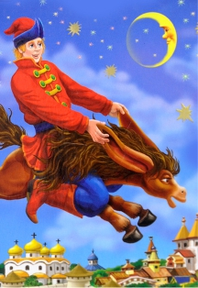
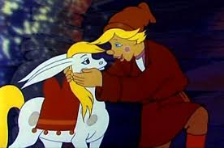
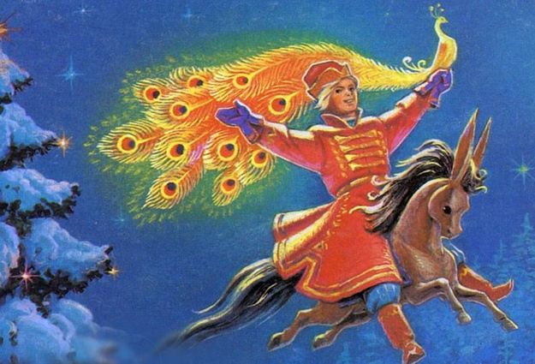
Любимые сказки П. Ершов «Конек-горбунок»
165лет
Сказки Ершова о волшебном коньке, который помогает Ивану-дураку совершать подвиги.

Slide 7
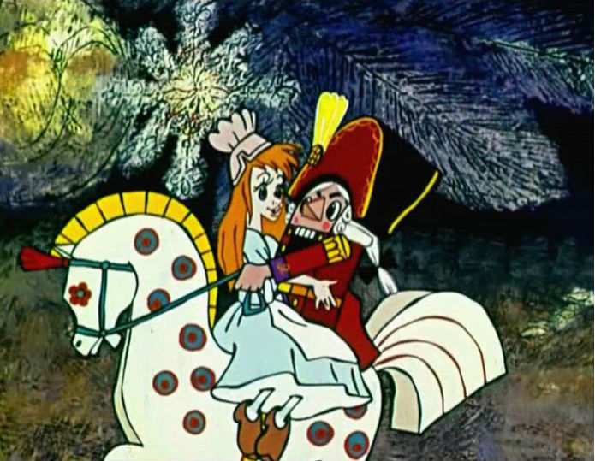
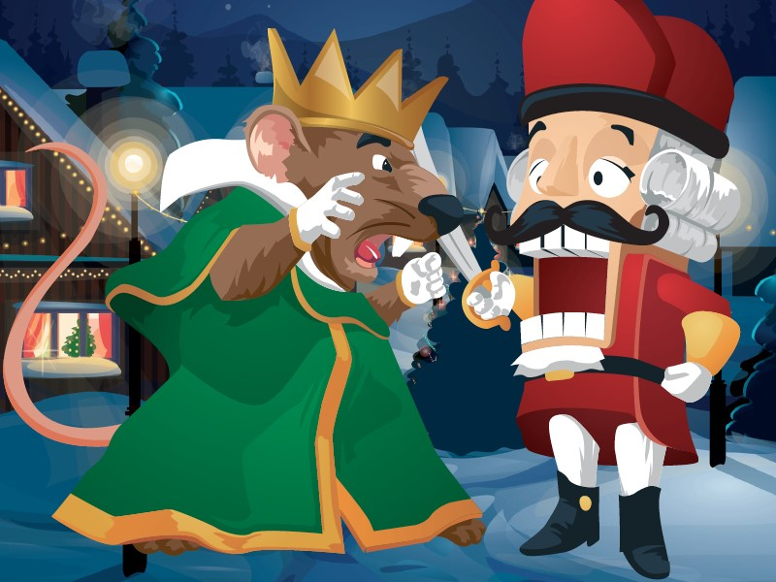
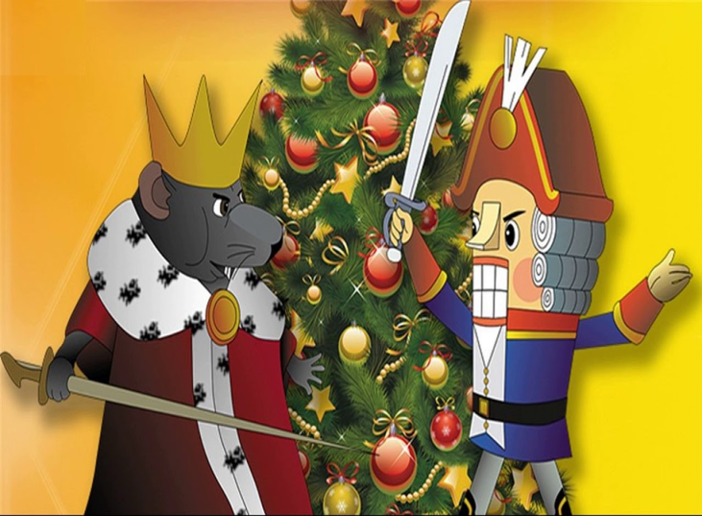
Э.Т.А. Гофман «Щелкунчик Мышиный король»
205 лет
Щелкунчик может вернуть прежний облик, но для этого нужно, чтобы он победил Мышиного короля, а его самого полюбила Прекрасная Дама. Ею становится Мари, которая, получив от Щелкунчика трофеи поверженного Мышиного короля и совершив с маленьким человечком путешествие в волшебную страну, влюбляется в неказистого героя.

Slide 8

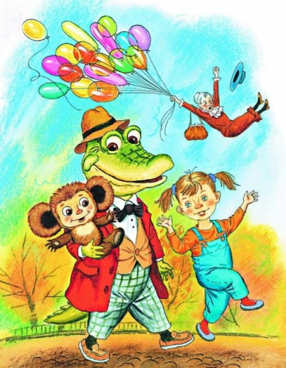
Э. Успенский «Крокодил Гена и его друзья»
55 лет
Во вступлении автор рассказывает о любимых игрушках своего детства, к которым относились резиновый крокодил по имени Гена, пластмассовая кукла Галя и плюшевый зверёк со странным названием Чебурашка. Они стали и главными героями повести.

Slide 9








СПАСИБО
ЗА
ВНИМАНИЕ !

Slide 10
Источники:
https://ru.wikipedia.org/wiki/%D0%91%D0%B0%D1%80%D1%82%D0%BE,_%D0%90%D0%B3%D0%BD%D0%B8%D1%8F_%D0%9B%D1%8C%D0%B2%D0%BE%D0%B2%D0%BD%D0%B0
https://school15.edummr.ru/conditions/books/post/1180884
https://www.livelib.ru/author/154849/top-sergej-mihalkov
https://www.chukfamily.ru/kornei/tales
https://ru.wikipedia.org/wiki/%D0%9A%D0%BE%D0%BD%D1%91%D0%BA-%D0%93%D0%BE%D1%80%D0%B1%D1%83%D0%BD%D0%BE%D0%BA
https://briefly.ru/gofman/schelkunchik_i_myshinyj_korol/
https://ru.wikipedia.org/wiki/%D0%9A%D1%80%D0%BE%D0%BA%D0%BE%D0%B4%D0%B8%D0%BB_%D0%93%D0%B5%D0%BD%D0%B0_%D0%B8_%D0%B5%D0%B3%D0%BE_%D0%B4%D1%80%D1%83%D0%B7%D1%8C%D1%8F
https://childbook.lib48.ru/strana-chitlandiya/knigi-yubilyaryi/

